Slide 1
Support de transmission
Module: Réseaux I
Enseignant: Chaker Essid ,

Slide 2
Objectifs:
Réussir à transmettre des données Sur des distances de plus en plus grande À des vitesses de plus en plus importante:
Existence de 3 types de câbles:
Câble coaxial
Les paires torsadées
La fibre optique

Slide 3
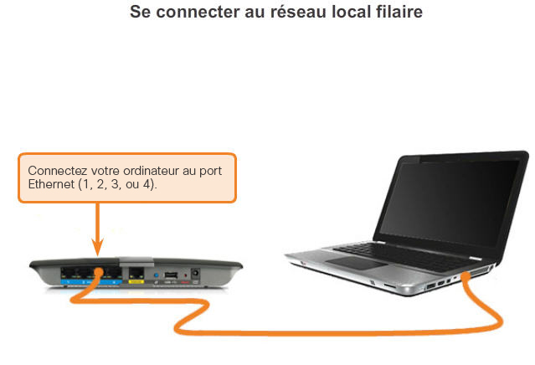
La connexion
Se connecter au réseau

Slide 4
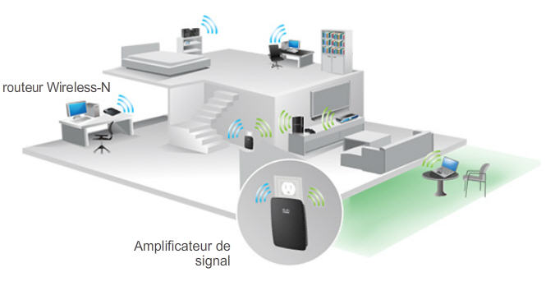
La connexion
Cartes réseau

Slide 5
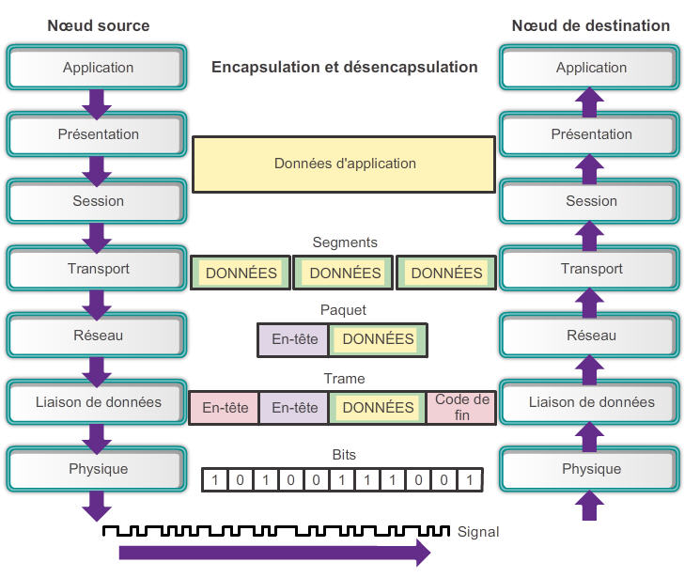
Rôle de la couche physique
La couche physique

Slide 6
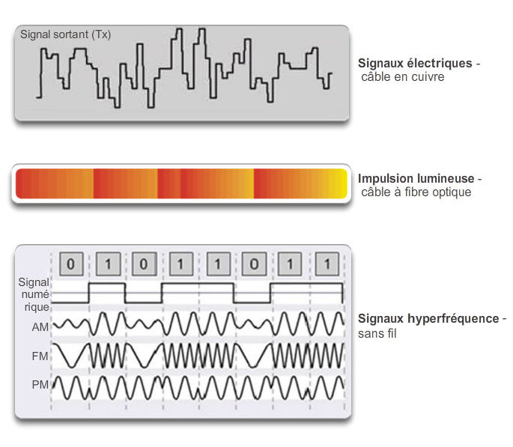
Support de transmission de la couche physique

Slide 7
Normes relatives à la couche physique
Organisme de normalisation | Normes réseau
ISO | ISO 8877 : adoption officielle des connecteurs RJ (RJ-11 et RJ-45, notamment) ISO 11801 : norme de câblage réseau similaire à la norme EIA/TIA 568
EIA/TIA | TIA-568-C : normes de câblage de télécommunication utilisées par presque tous les réseaux de voix, de vidéo et de données TIA-569-B : normes des immeubles commerciaux pour les voies d'accès et les espaces de télécommunications TIA-598-C : code couleur de la fibre optique TIA-942 : norme d'infrastructure de télécommunications pour les data centers
ANSI | 568-C : brochage RJ-45 – Développée en collaboration avec les organismes EIA et TIA
UIT-T | G.992 : ADSL
IEEE | 802.3 : Ethernet 802.11 : LAN sans fil (WLAN) et maillé (certification Wi-Fi) 802.15 : Bluetooth

Slide 8
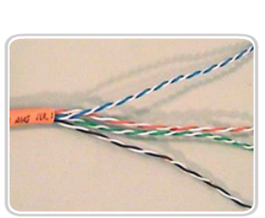
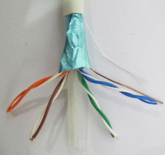

Supports de transmission en cuivre
Câble à paires torsadées
non blindées (UTP)
Câble à paires torsadées
blindées (STP)
Câble coaxial

Slide 9
Paires Torsadées
Plus de bande passante
Possibilité de travailler en Full Duplex
Gestion plus aisée
Permet d'avoir un câblage multi-usage (universel)
Téléphone, Fax, Données...
Inconvénients:
Plus de câbles qu'avec le coaxial Câblage
plus cher et prend plus de place

Slide 10
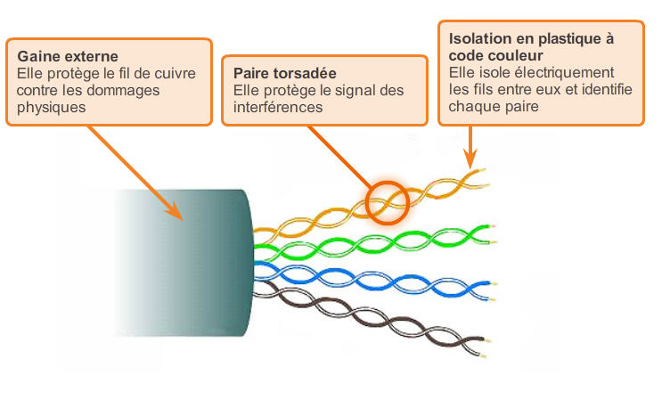
Câblage en cuivre
Câble à paires torsadées non blindées (UTP)

Slide 11
Une paire torsadée non blindée (UTP, Unshielded Twisted Pair) se compose de deux conducteurs en cuivre, isolés l’un de l’autre et enroulés de façon hélicoïdale autour de l’axe de symétrie longitudinal.
Pour les réseaux locaux d’entreprise, où les distances se limitent à quelques kilomètres, la paire torsadée peut suffire. Ses avantages sont nombreux : technique maîtrisée, facilité de connexion et d’ajout de nouveaux équipements, faible coût.

Slide 12
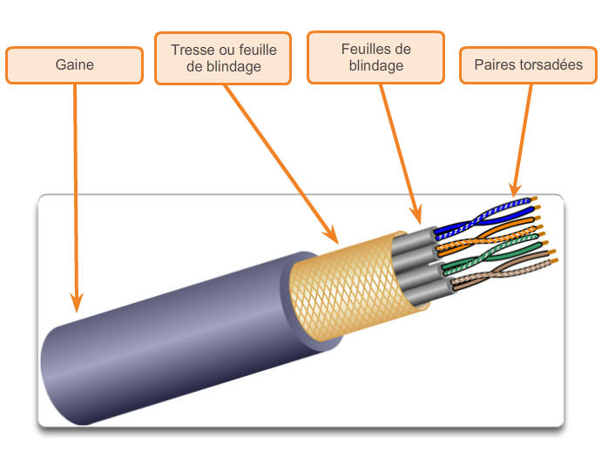
Câble à paires torsadées blindées (STP)
Certains constructeurs proposent des paires torsadées blindées (STP, Shielded Twisted Pair). Enrobées d’un conducteur cylindrique, elles sont mieux protégées des rayonnements électromagnétiques parasites.
Une meilleure protection prévoit un blindage par paire.

Slide 13
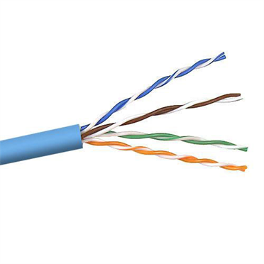
Câblage UTP
Propriétés du câblage UTP

Slide 14
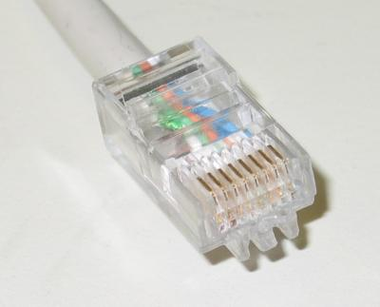
Câblage UTP
Connecteurs UTP

Slide 15
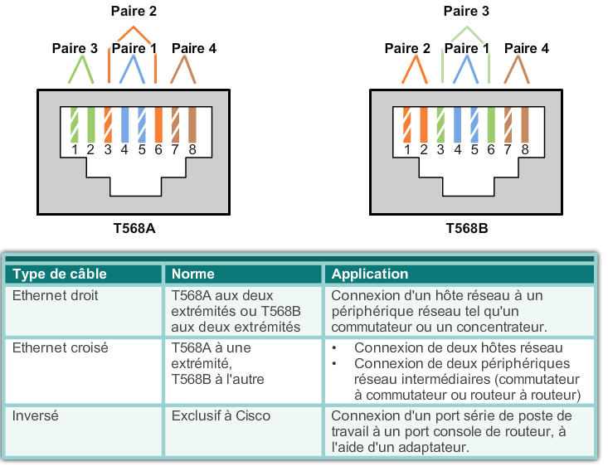
Câblage UTP
Types de câble UTP

Slide 16
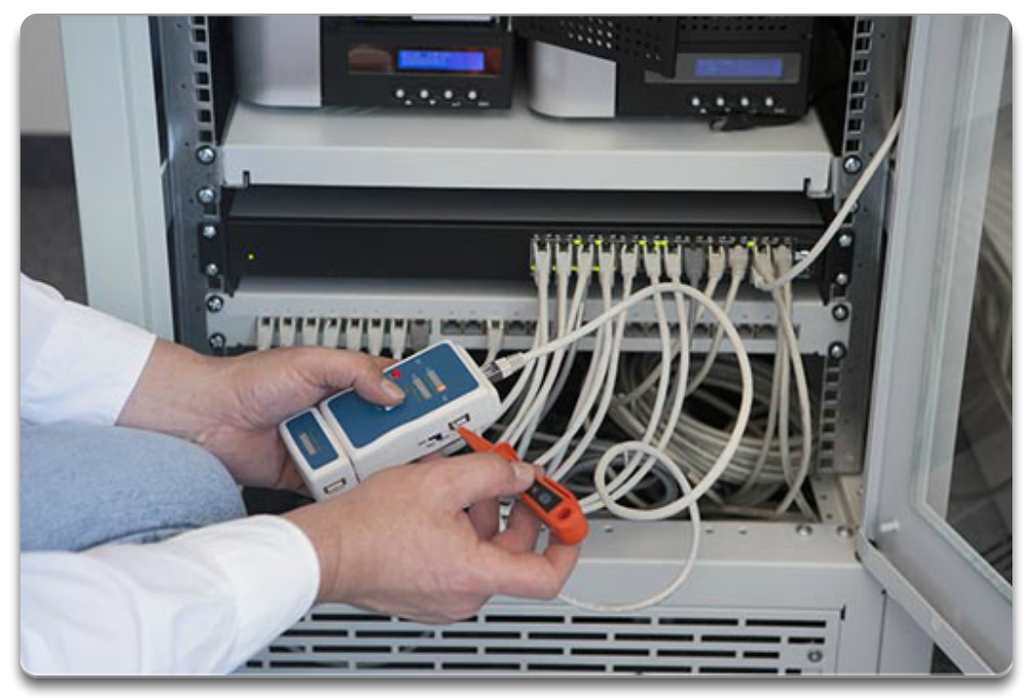
Câblage UTP
Test des câbles UTP

Slide 17
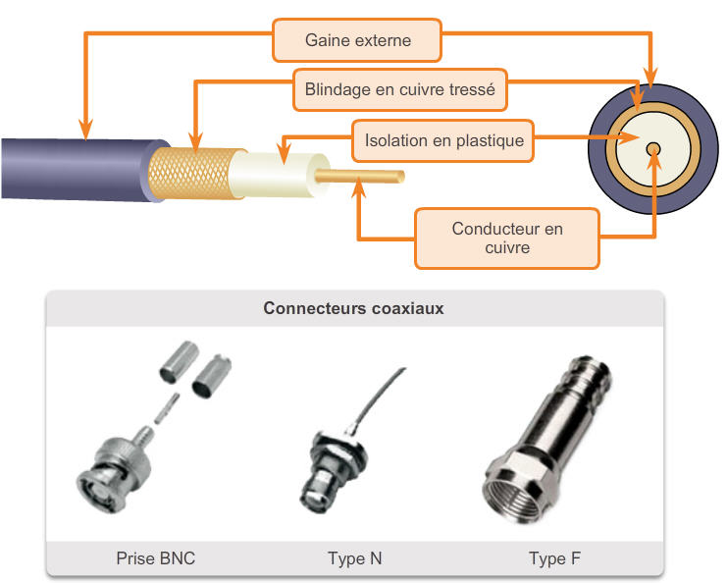
Câblage en cuivre
Câble coaxial
Pour éviter les perturbations dues aux bruits externes, on utilise souvent deux conducteurs métalliques cylindriques de même axe séparés par un isolant. Le tout forme un ensemble appelé câble coaxial

Slide 18
Caractéristiques:
Peu coûteux,
facilement manipulable
Peut être utilisé sur de longues distances
Débit jusque 10Mbit/s
Construction :
Gaine : protection du câble (caoutchouc, PVC ou téflon)
Blindage : partie métallique entourant le câble diminuant le bruit due aux parasites
Isolant : (diélectrique) évite le contact (court-circuit) entre l'âme et le blindage
Âme : brin de cuivre ou brins torsadés transportant les données

Slide 19

Câblage en cuivre
Consignes de sécurité pour les supports en cuivre

Slide 20
Fibres Optiques:
La fibre optique est un câble possédant de nombreux avantages :
Légèreté
Immunité au bruit
Faible atténuation
Tolère des débits de l'ordre de 100 Mbps
Largeur de bande de quelques dizaines de mégahertz à plusieurs gigahertz (fibre monomode)

Slide 21
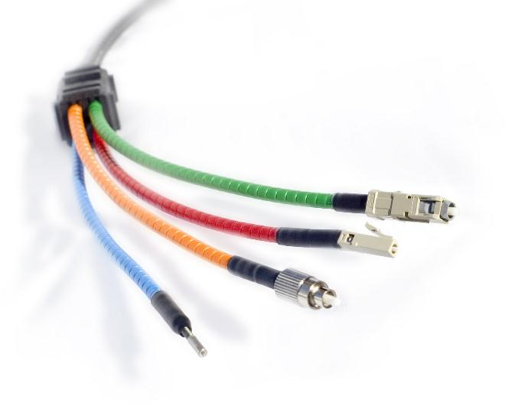
Câblage en fibre optique
Propriétés du câblage en fibre optique
Une fibre optique est constituée d’un fil de verre très fin. Elle comprend un coeur, dans lequel se propage la lumière émise par une diode électroluminescente ou une source laser , et une gaine optique dont l’indice de réfraction garantit que le signal lumineux reste dans la fibre.

Slide 22
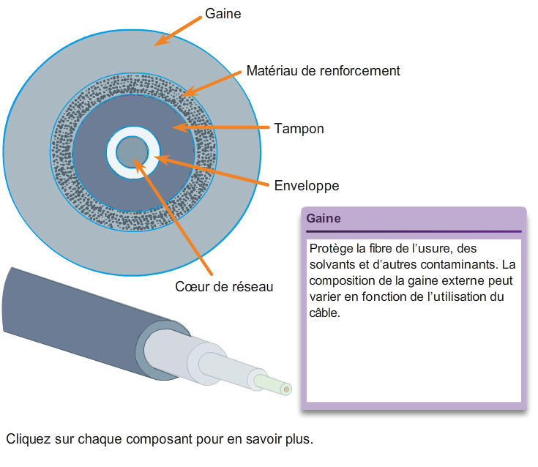
Câblage en fibre optique
Éléments d'un câble à fibres optiques

Slide 23
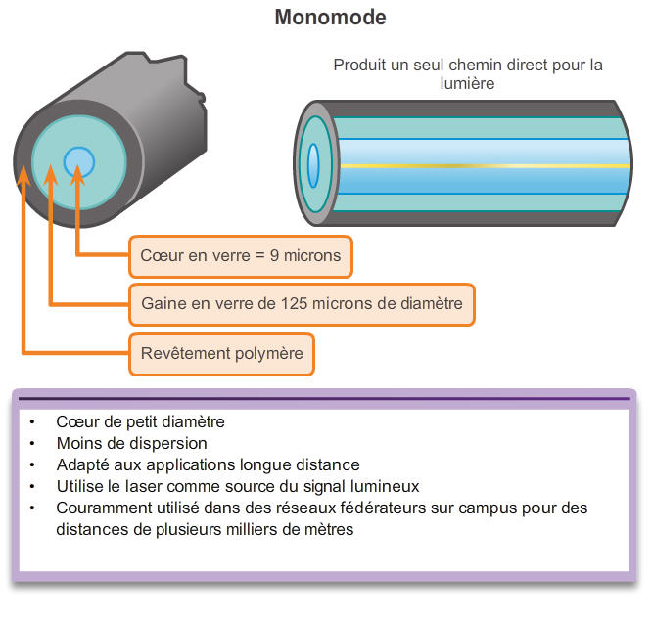
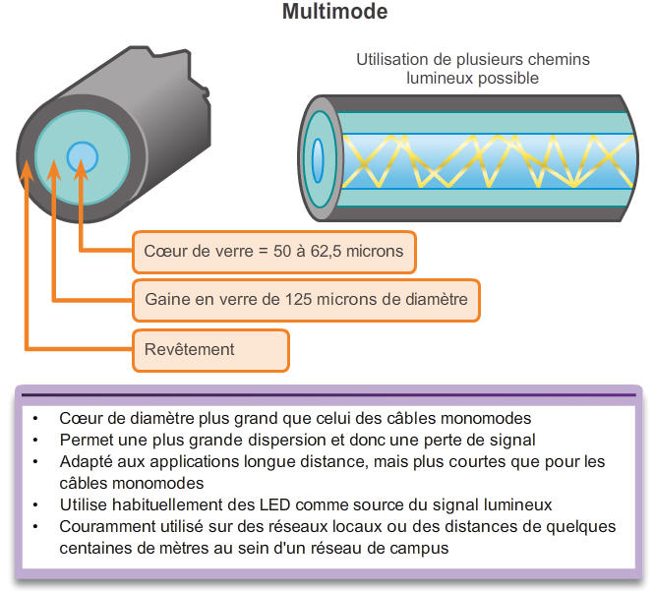
Câblage en fibre optique
Types de fibre optique

Slide 24
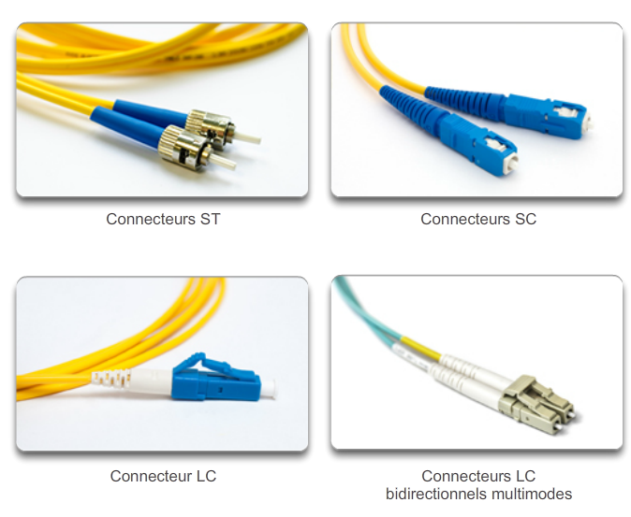
Câblage en fibre optique
Connecteurs de fibre réseau

Slide 25
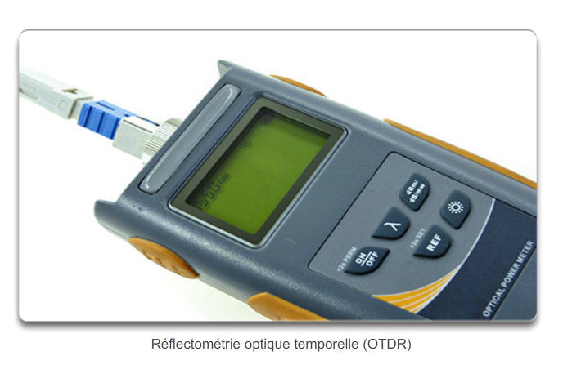
Câblage en fibre optique
Test des câbles à fibres

Slide 26
Câblage en fibre optique
Fibre ou cuivre
Problèmes de mise en œuvre | Cuivre | Fibre optique
Bande passante | 10 Mbit/s – 10 Gbit/s | 10 Mbit/s – 100 Gbit/s
Distance | Relativement courte (de 1 à 100 mètres) | Relativement longue (de 1 à 100 000 mètres)
Résistance aux perturbations électromagnétiques et radioélectriques | Faible | Élevée (résistance totale)
Résistance aux risques électriques | Faible | Élevée (résistance totale)
Coûts des supports et des connecteurs | Le plus faible | Le plus élevé
Compétences requises pour l'installation | Le moins | Le plus
Précautions à prendre pour la sécurité | Le moins | Le plus

Slide 27
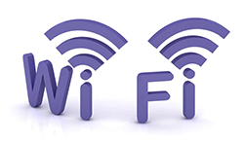


Sans fil
Types de transmissions sans fil
 | Normes IEEE 802.11 Aussi appelé Wi-Fi CSMA/CA Avec des variantes : 802.11a : 54 Mbit/s, 5 GHz 802.11b : 11 Mbit/s, 2,4 GHz 802.11g : 54 Mbit/s, 2,4 GHz 802.11n : 600 Mbit/s, 2,4 et 5 GHz 802.11ac : 1 Gbit/s, 5 GHz 802.11ad : 7 Gbit/s, 2,4 GHz, 5 GHz et 60 GHz
 | Norme IEEE 802.15 Vitesse jusqu'à 3 Mbit/s Jumelage de périphériques sur des distances de 1 à 100 mètres
 | Norme IEEE 802.16 Vitesse jusqu'à 1 Gbit/s Utilise une topologie point à multipoint pour fournir un accès à large bande sans fil
 | Normes IEEE 802.11 Aussi appelé Wi-Fi CSMA/CA Avec des variantes : 802.11a : 54 Mbit/s, 5 GHz 802.11b : 11 Mbit/s, 2,4 GHz 802.11g : 54 Mbit/s, 2,4 GHz 802.11n : 600 Mbit/s, 2,4 et 5 GHz 802.11ac : 1 Gbit/s, 5 GHz 802.11ad : 7 Gbit/s, 2,4 GHz, 5 GHz et 60 GHz
 | Norme IEEE 802.15 Vitesse jusqu'à 3 Mbit/s Jumelage de périphériques sur des distances de 1 à 100 mètres
 | Norme IEEE 802.16 Vitesse jusqu'à 1 Gbit/s Utilise une topologie point à multipoint pour fournir un accès à large bande sans fil

Slide 28
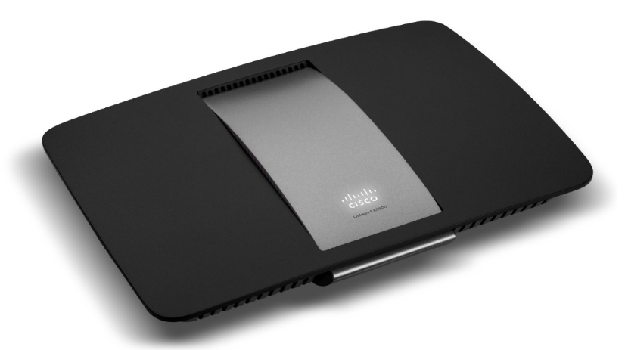
Sans fil
LAN sans fil
Routeur sans fil 802.11ac Cisco Linksys EA6500

Slide 29
Satellites
possède généralement plusieurs transpondeurs
plusieurs centaines de communications téléphoniques),
grande bande passante (>500MHz),
plusieurs orbites disponibles,
grande couverture géographique,
mais délais plus grands (250 a 300 ms) et,
coût élevé par équipement.

